Slide 1
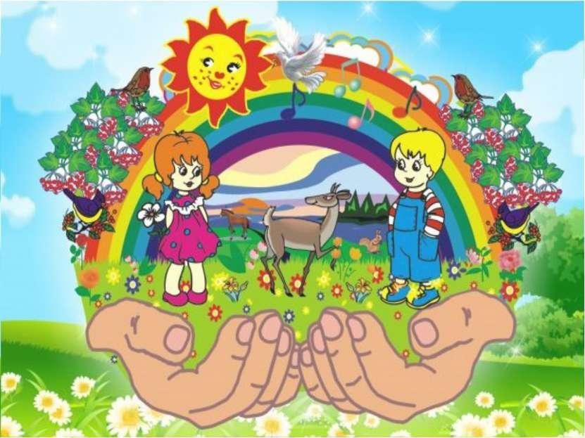
МКОУ Копанищенская СОШ «Дошкольная группа»
Социально-образовательный проект по экологическому воспитанию дошкольников
«Эколята-дошколята»!

Slide 2

Актуальность: Экологическая проблема является глобальной, от решения которой зависит будущее всего человечества. Поэтому формирование экологической культуры и природоохранного сознания необходимо воспитывать с ранних лет.

Slide 3

Тип проекта: Долгосрочный
Вид проекта: Социально-значимый
Участники проекта: Дети старше-подготовительной группы, воспитатели, родители

Slide 4
Этапы реализации проекта:
Подготовительный этап: Сбор и анализ материала по данной тематике. Подготовка дидактических игр, разработка плана мероприятий по реализации проекта. Формирование экологической культуры детей.
Основной этап: Формирование у воспитанников в работе над проектом, активное привлечение родителей к работе над ним. Проведение мероприятий по плану реализации проекта. Формирование знаний детей и родителей по данной теме путём проведения мероприятий.
Заключительный этап: Подведение итогов проведённых мероприятий. Обобщение и закрепление полученного опыта.

Slide 5
Цель: Формирование у детей созидательного и бережного отношения к природе посредством различных видов деятельности.
Задачи:
- Формировать первоначальные умения и навыки экологически грамотного и безопасного для природы и самого ребенка поведения, умения наблюдать за природными объектами и явлениями;
- Воспитывать гуманное, эмоционально-положительное отношение к миру природы и окружающему миру в целом;
- Формировать систему элементарных научных экологических знаний, доступных пониманию ребенка-дошкольника через интегрированный подход.
- Познакомить с историей создания Красной книги; изготовить Красную книгу ДОУ
- Узнать основные причины сокращения численности растений и животных;
- Организовать совместную работу родителей и детей
- Активизировать участие родителей в экологическом воспитании ребенка.

Slide 6
Мероприятия, проведённые в рамках проекта:
Беседы «Бережное отношение к природе»;
Виртуальная экскурсия «Уголки родного края»;
НОД «Планета Земля», «Путешествие капельки воды», «Доктора леса», «Воздух вокруг нас»;
Исследовательская деятельность « Виды почвы»;
Дидактические игры «Что будет с Природой, если…», «Можно – нельзя»;
Чтение художественной литературы экологической тематики;
Акция «Покорми птиц зимой» с участием родителей в изготовлении кормушек»;
Субботник с привлечением всех участников образовательного процесса на территории ДОУ;
Труд в природе «Во саду ли, в огороде»;
Наблюдения на прогулке «Бездомные животные»;
Труд в уголке природы «Уход за растениями», «Посадка лука»;
Участие педагогов и родителей ДОУ в мастер-классе «Вторая жизнь пластиковой бутылки»;
Продуктивная деятельность для создания Красной книги ДОУ.
Итоговое мероприятие- «Экологический досуг «Мы- друзья природы»,

Slide 7
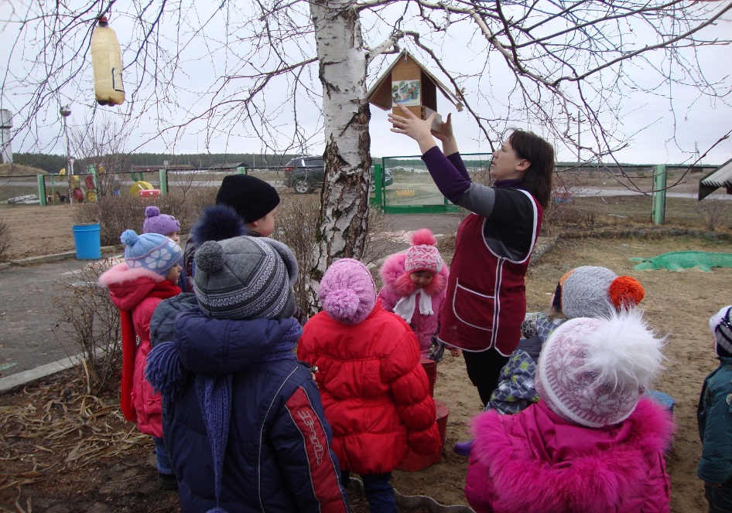
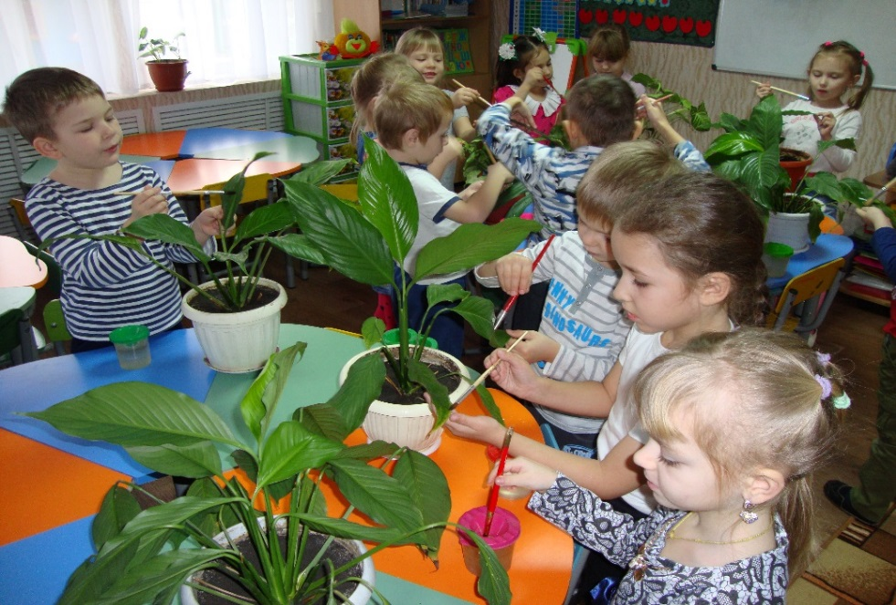
Акция «Покорми птиц»
Труд в уголке природы «Уход за растениями»

Slide 8
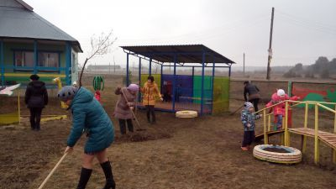
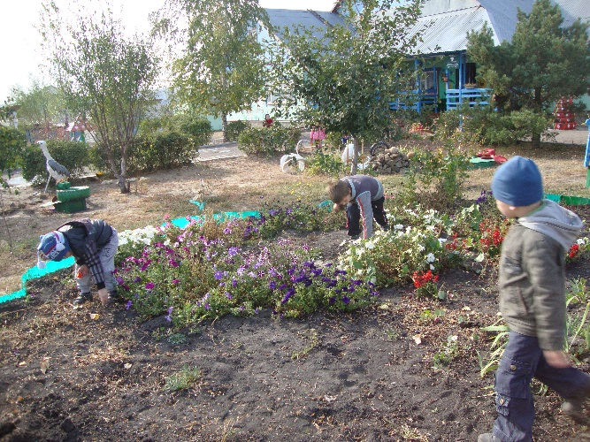
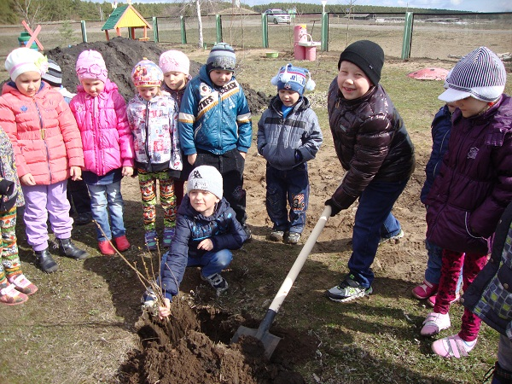
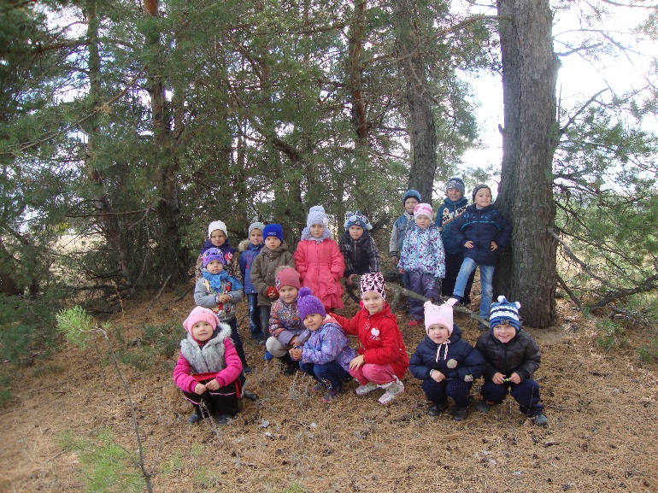
Субботник с привлечением всех участников образовательного процесса на территории ДОУ
Труд в природе «Посади дерево»
Экскурсия в лес

Slide 9
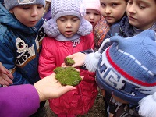
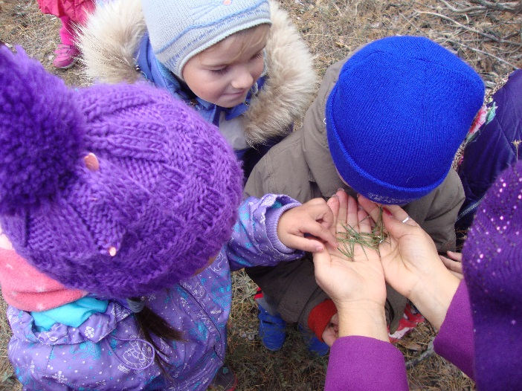
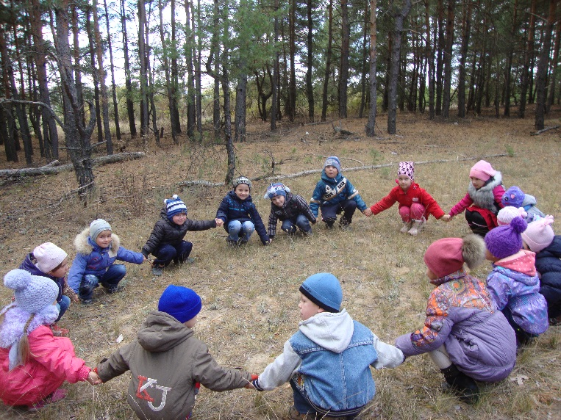
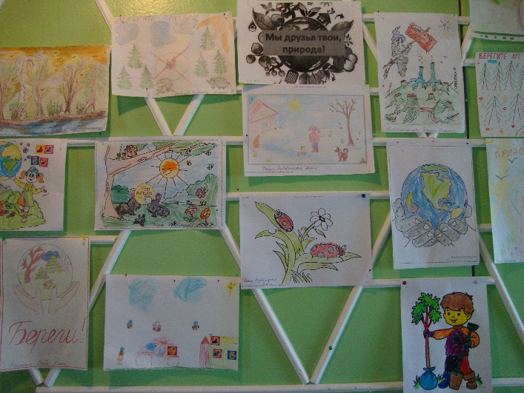
Изучаем природу

Slide 10
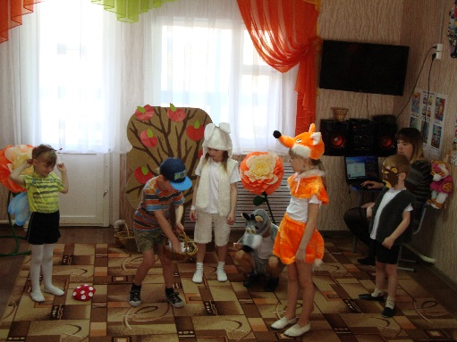
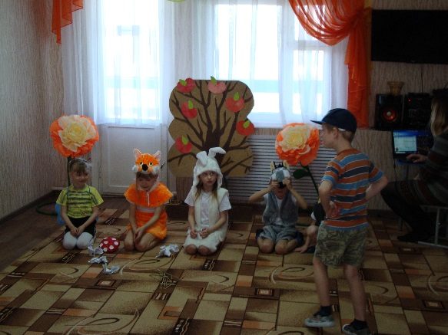
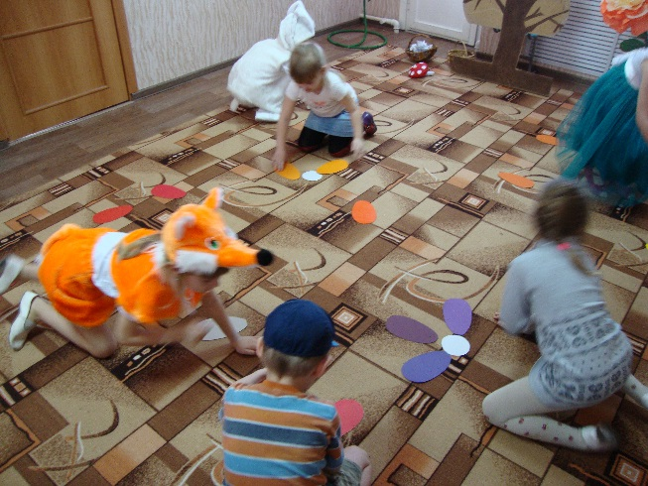
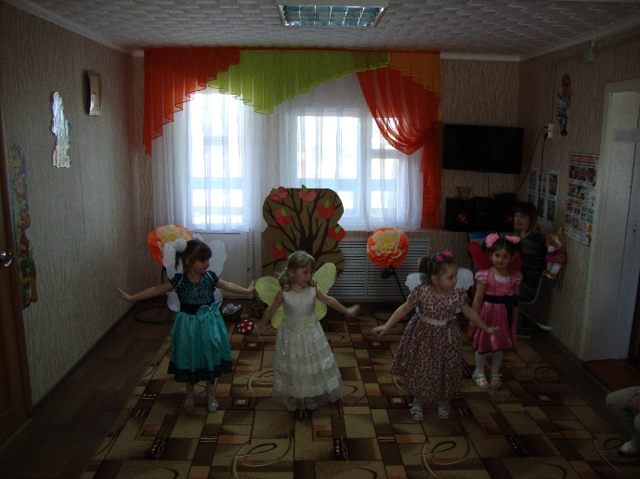
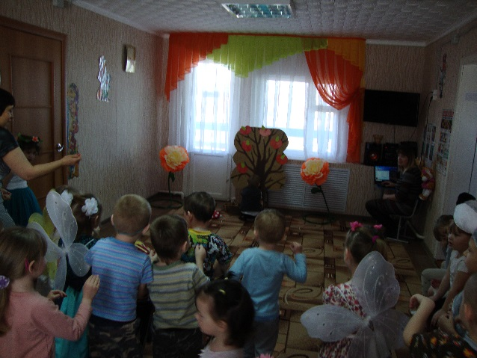
Экологическое развлечение «Мы –друзья природы»

Slide 11


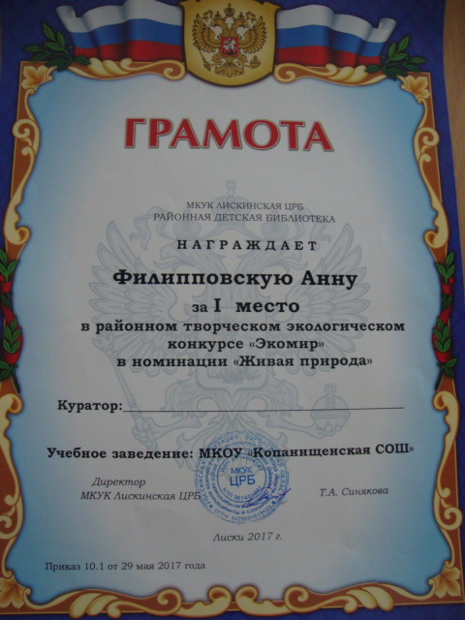
Наши достижения

